Slide 1
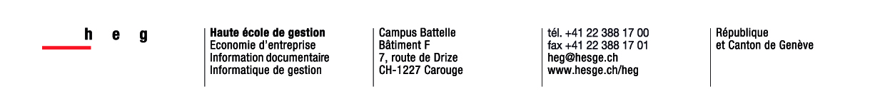
The free & open source
teaching librarian
Formation des usagers en bibliothèques
[765-21n]
S 03 E 02
CC BY SA 4.0 / Raphaël GROLIMUND 12 novembre 2015

Slide 2

OBJECTIFS S03 E02
Dans 1h30, vous devriez :
Comprendre un mieux ce que veut vraiment dire open
Comprendre en quoi « libre » diffère d'open
Comprendre ce qui est libre et ce qui ne l'est pas
L'intérêt que cela a dans le cadre des formations en bibliothèques
[ <numéro> ]

Slide 3
QUE SIGNIFIE « OPEN » ?
« [...] "Openness" has become a dangerously vague term, with lots of sex appeal but barely any analytical content. Certified as "open", the most heinous and suspicious ideas suddenly become acceptable. Even the Church of Scientology baosts of its "commitment to open communication". »
MOROZOV, Evgeny, 2013. Open and Closed. The New York Times [en ligne]. 16 mars 2013. [Consulté le 7 novembre 2015]. Disponible à l’adresse : http://www.nytimes.com/2013/03/17/opinion/sunday/morozov-open-and-closed.html
[ <numéro> ]

Slide 4
… DANS OPEN SOURCE
Liberté 0 exécuter le logiciel
Liberté 1 étudier et modifier le programme
Liberté 2 redistribuer des copies
Liberté 3 distribuer des versions modifiées
[ <numéro> ]

Slide 5
… DANS OPEN ACCESS
accessible par tout le monde
distribuable par tout le monde (sauf si sous licence CC)
réutilisation par tout le monde (sauf si sous licence CC)
[ <numéro> ]

Slide 6
… DANS CREATIVE COMMONS
CC0
CC BY
CC BY-SA
CC BY ND
CC BY NC
CC BY-NC-SA
CC BY-NC-ND
LIBRE
[ <numéro> ]

Slide 7
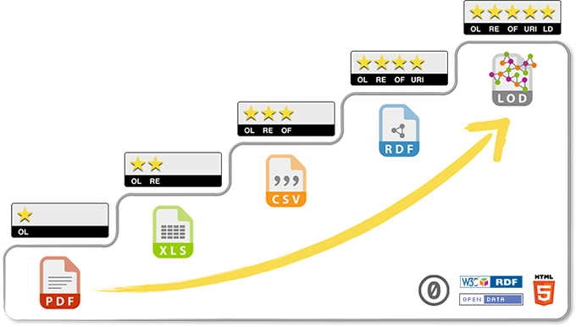
… DANS OPEN DATA
[ <numéro> ]

Slide 8
OPEN SCIENCE
OPEN SCIENCE
=
OPEN ACCESS
+
OPEN DATA
+
OPEN SOURCE
+
CREATIVE COMMONS
IRIARTE, Pablo, 2014. La science à l’ère de l’accès entre ouvertures et libertés. Journée SWeTS de réflexion et d’échange « BE OPEN ! » [en ligne]. Berne. 14 juin 2014. [Consulté le 11 novembre 2015]. Disponible à l’adresse : http://slides.com/pablog/swets#/
[ <numéro> ]

Slide 9
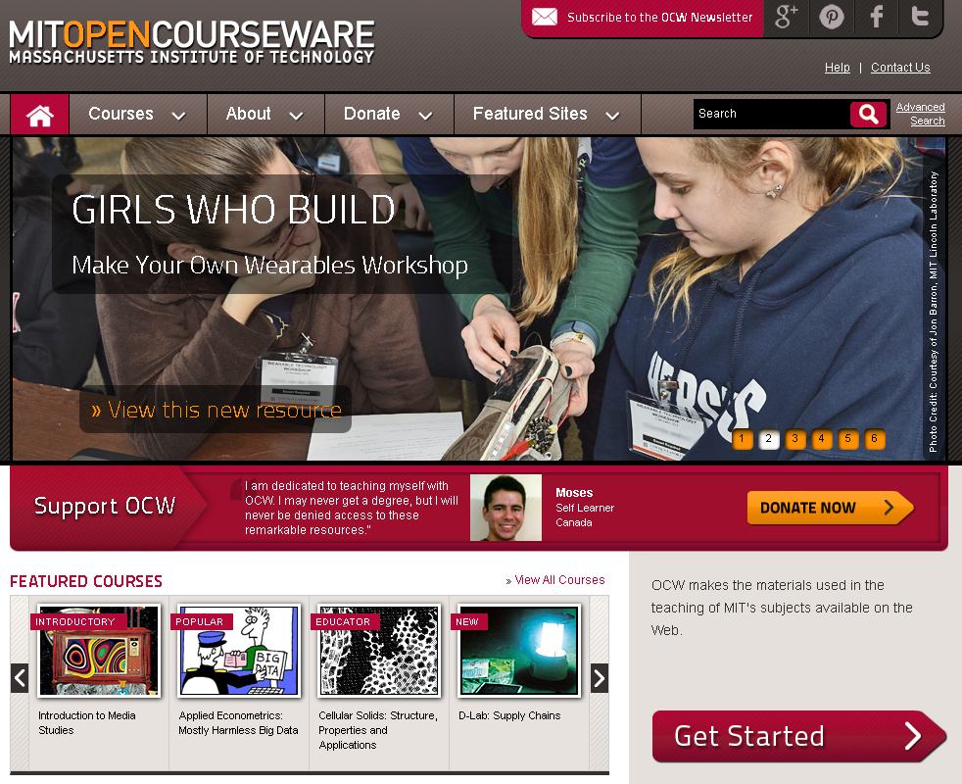
ET DANS L'EDUCATION ?
CC BY-NC-SA
PDF
readme.txt
http://ocw.mit.edu
[ <numéro> ]

Slide 10
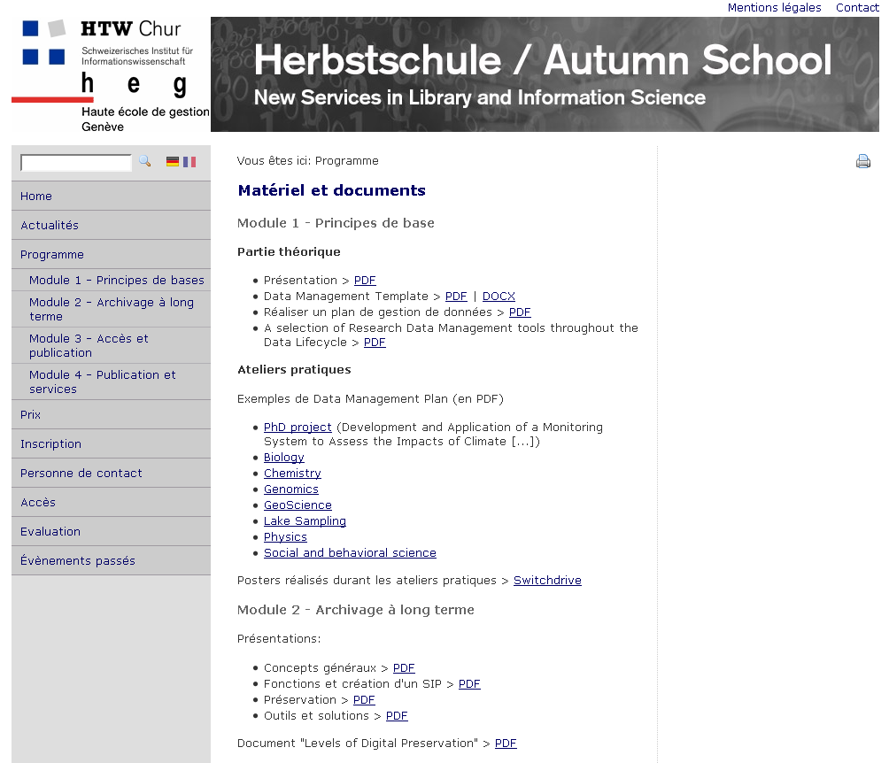
ET DANS L'EDUCATION ?
CC BY
PDF
readme.txt
http://www.herbstschule.ch/fr/programm/materiaux.html
[ <numéro> ]

Slide 11
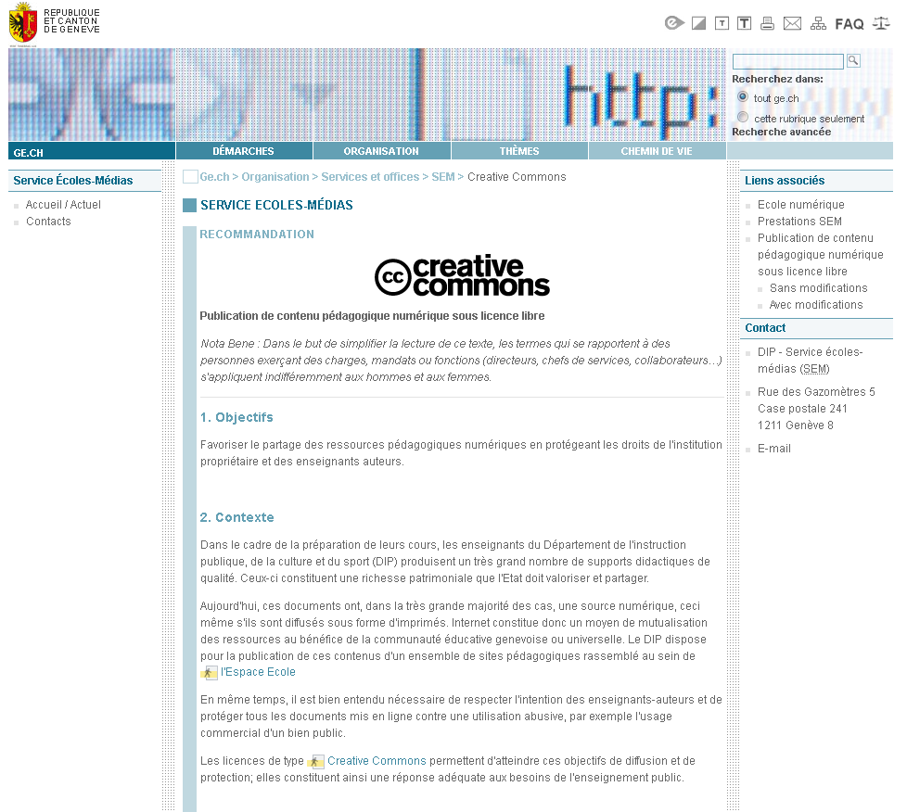
ET DANS L'EDUCATION ?
CC BY-NC-SA | CC BY-NC-ND
format?
readme.txt ?
https://www.ge.ch/sem/cc/welcome.asp
[ <numéro> ]

Slide 12
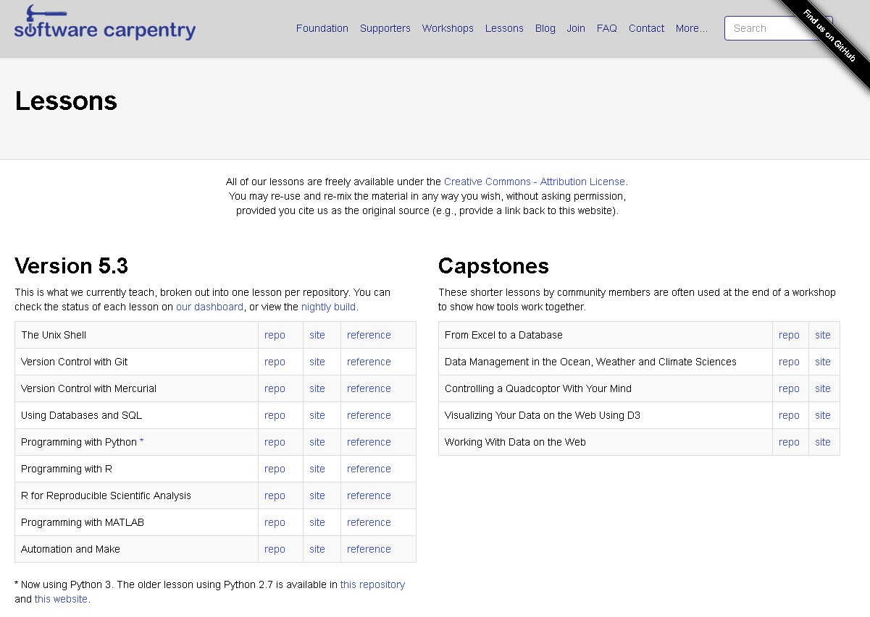
ET DANS L'EDUCATION ?
CC BY
Markdown, HTML
index.md
http://www.software-carpentry.org/lessons.html
[ <numéro> ]

Slide 13
MASSIVE (OPEN?) ONLINE COURSE
En général...
Les enseignants/institutions ne peuvent pas choisir la licence sous laquelle le cours est publié.
Les contenus peuvent être téléchargés
mais pas réutilisés et redistribués.
Les données des étudiants/participants sont transférés à la plateforme qui en fait ce qu'elle veut.
(cela inclut leurs données personnelles, leurs résultats, leurs devoirs, etc.)
=> qu'est-il du respect du droit d'auteur des étudiants?
[ <numéro> ]

Slide 14
MASSIVE (OPEN?) ONLINE COURSE
ex. directives de Cousera
a) créer le contenu soi-même
b) obtenir le contenu d'un ami
c) trouver du contenu dans le domaine public
d) faire un lien vers le contenu
e) obtenir l'autorisation de l'éditeur
…
ET NE PAS UTILISER DU CONTENU INCLUANT LA CLAUSE RÉUTILISATION NON COMMERCIAL !
BURGI, Pierre-Yves, 2015. MOOCs in the Librarian Context. Journée spécialisée BIS : Usage des principes d’e-learning en bibliothèques [en ligne]. Lausanne. 27 mai 2015. [Consulté le 11 novembre 2015]. Disponible à l’adresse : https://prezi.com/gxcb1rubqfc6/moocs-in-the-librarian-context/
[ <numéro> ]

Slide 15
OPEN SCIENCE (RAPPEL)
OPEN SCIENCE
=
OPEN ACCESS
+
OPEN DATA
+
OPEN SOURCE
+
CREATIVE COMMONS
IRIARTE, Pablo, 2014. La science à l’ère de l’accès entre ouvertures et libertés. Journée SWeTS de réflexion et d’échange « BE OPEN ! » [en ligne]. Berne. 14 juin 2014. [Consulté le 11 novembre 2015]. Disponible à l’adresse : http://slides.com/pablog/swets#/
[ <numéro> ]

Slide 16
OPEN EDUCATION
OPEN EDUCATION
=
OPEN EDUCATIONAL RESOUCES
+
OPEN FORMATS
+
OPEN SOURCE
+
CREATIVE COMMONS
(CC0 | CC BY | CC BY-SA)
[ <numéro> ]

Slide 17








BIBLIOTHÉCAIRES-FORMATEURS
+
LICENCE LIBRE
FICHIER LECTURE
FICHIER SOURCE
README
ILLUSTRATIONS
& LEUR ORIGINE
[ <numéro> ]

Slide 18
POURQUOI EST-CE IMPORTANT ?
Parce que les bibliothécaires passent leur temps à
fournir l'accès à l'information
+
aider à trouver et réutiliser l'information
+
créer de l'information
Ce n'est pas pour faire tout l'inverse
lorsqu'on forme nos utilisateurs…
pas vrai ?
[ <numéro> ]

Slide 19
FREE & OPEN SOURCE TEACHING LIBRARIAN
Free & Open Source Teaching Librarian
Free & Aupen Source Teaching Librarian
Free & Aupen Source Instruction Librarian
Free & Aupen Source Instruction Librarian
FASIL
FACILE
[ <numéro> ]

Slide 20
BIBLIOGRAPHIE & CRÉDITS
Bibliographie
Bibliographie complète, évolutive et collaborative en ligne
https://www.zotero.org/groups/heg-765-2n/items
Crédits
5 star steps (CC0) http://5stardata.info/images/5-star-steps.png
Harry-Potter (CC BY Ryan Thomas Noll) https://thenounproject.com/term/harry-potter/7729/
Document (CC BY Vicons Design) https://thenounproject.com/term/document/15352/
Unlock (CC BY Pham Thi Dieu Linh) https://thenounproject.com/term/unlock/140531/
Reader (CC BY Creative Stall) https://thenounproject.com/term/reader/129624/
Photo (CC BY Gregor Črešnar) https://thenounproject.com/term/photo/165956/
DNA (CC BY WARSLAB) https://thenounproject.com/term/dna/23670/
[ <numéro> ]

